Slide 1
Собрание РАБО – 2019 год
Бизнес образование: что день грядущий нам готовит?
Мясоедов Сергей Павлович
доктор соц. наук, профессор
Проректор Академии при Президенте РФ (РАНХиГС)
Директор ИБДА РАНХиГС;
Президент Российской ассоциации бизнес образования (РАБО)

Slide 2
Учимся видеть с разных сторон

Slide 3
Некоторые итоги
Анализ итогов – в следующем году. Сейчас – ощущение:
Консолидации и второго дыхания:
Деловые и без демагогии заседания
Интересные конференции и круглые столы
Приток новых людей в клуб единомышленников
РАБО – действующий центр по обмену опытом
РАБО – экспертный центр
РАБО/НАСДОБР – формат ГЧП и цивилизованного лоббирования интересов БО (то, что «impact and engagement”)
Выход на стык с другими форматами образования (конференции с МФТИ, Университетом Канта, по безопасности)
Авторитет в мире (!) – AACSB+АMBA+СЕЕМАН+ЕФМД;
15 АМВА, 4+1 ЕФМД, 3 СЕЕМАН, ПРОРЫВ в AACSB (ИБДА) + 3 на пути!!!
МАНИФЕСТ СЕЕМАН – перевод С. Мордовина, редакция С. Филоновича, издание в России – ИБДА РАНХиГС

Slide 4
“It won’t happen to us”
С образованием этого не случится?

Slide 5
1. «Disruptive» – это «прорывный» или «разрушительный»?
Вновь везде мантра о математике, как «царице наук».
А прорывные технологии - ШИРЕ (биг дайта, блок чейн, искусственный интеллект, интернет безопасность, от ИНОФТЕКа к нейроТеку: поведенческая экономика, дата сайенс, нейро маркетинг, аджайл, «Бирюзовая экономика», превращение инженеров в «проджект оунеров» и др..
А нас (РАБО) это как касается?
НАРАСТАНИЕ ПОЛЯРИЗАЦИИ экспертизы и коммуникационных разрывов: поколения и направления в образовании не слышат друг друга.
А нас (РАБО) это как касается?
Он-лайн университет «МИНЕРВА» - 20 процентов рынка высшего образования США. Конкурс на место выше Университетов лиги плюща. БЕЗ государственного ДИПЛОМА. На МООКе и КУРСЕРе!
Возникают программы, составленные из сертификатных курсов лучших преподавателей мира!!!! Это придет и к нам!
А нас в РАБО это касается? У кого из нас (кроме Сити скул) – блендед программы и виртуальная реальность? Как переучивать преподавателей?
Наборы на МВА в мире падают. Кроме топ школ.
А мы понимаем, что туда надо пробиваться?

Slide 6
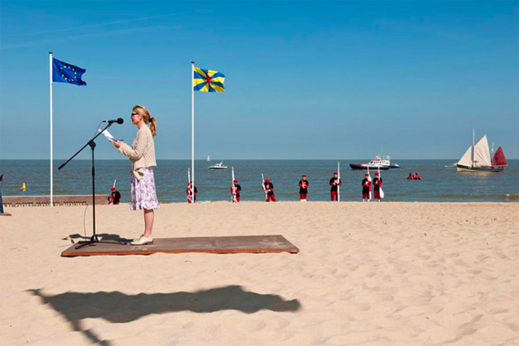
Ковер-самолет

Slide 7
2. «Disruptive» – это «прорывный» или «разрушительный»?
Рынок захлестнули псевдо МВА. В мире этого нет, потому что программы «Спешалайзд Мастер» (прикладная, одногодичная «Магистратура» («Мастерская программа»?), ориентированная на востребованную профессию. НАДО ДЕЛАТЬ РОССИЙСКИЙ СТАНДАРТ!
А нас в РАБО это касается?
Смена ценностного подхода к критериям в мировых рэнкингах (соц. ответственность, устойчивость, охрана природы, «дайверсити», «инклюзивнес», «импакт и энгейджмент»
А нас в РАБО это касается?
В «Ветхом завете» сказано: «Вначале было слово». Культура – это «система одинаково понимаемых слов» (Фонс Трампенаарс)
- В бизнес образование идет НОВЫЙ ЯЗЫК и НОВАЯ КУЛЬТУРА НОВОГО ПОКОЛЕНИЯ: «Питч сессия на гэмбе» после «Хакатона» по «фронтьеру знаний» - это для настоящих «хипстеров!» (Это не РПД и не профстандарты каменного века)
- “Mission-driven”, “Global prosperity”, “Engagement”, “Innovation”, “Impact”, “Lifelong learning”, “Diversity and inclusiveness”, “Sustainability”, “Interdisciplinary”, “ Public policy”, “Intellectual contribution”, “Thought leadership”, “Connection to business practice”, “Continuous improvement”, “Ethics”, “Teaching effectiveness”, “Double loop assessment” – обязательно используемая терминология зарубежного стандарта
А нас в РАБО это касается?

Slide 8
3. «Disruptive» – это «прорывный» или «разрушительный»?
На конференции в Эдинбурге профессор Лондонской школы бизнеса говорила о продолжительности жизни до 100 лет к 2030 году и новом значении “обучения в течение жизни». Нет высшего и дополнительного образования – есть ОБРАЗОВАНИЕ В ТЕЧЕНИЕ ЖИЗНИ!
А нас в РАБО это касается?
--------------------------------------------
РАБО – 30 лет.
Какие новые функции мы должны выполнять? Какие старые переосмыслить?
- Сбор и анализ информации по БО? (с РБК?)
- Экспертиза создания БШ в традиционных университетах?
- Исследование российской модели управления?
- Клиринг хаус успешных кейсов по локализации экспертизы?
- Межрегиональные альянсы? Дискуссии о смыслах?
- Развитие лоббистского потенциала?
НАМ НАДО посмотреть на систему с другой стороны.
Нам НАДО ИСКАТЬ НОВЫЕ СМЫСЛЫ для будущей работы!

Slide 9
РАБО не может следовать за бюрократами от образования. Мы должны превратить РАБО в территорию смыслов!

Slide 10
Спасибо за внимание!

